Slide 1



Integración de los micronegocios al sistema financiero formal
Consejo Privado de Competitividad
6 de marzo de 2026

Slide 2

Recordemos cuál es el tejido empresarial colombiano según el Registro Único Empresarial Colombiano (RUES)…
Fuente: BdO y SFC (2025), Confecámaras RUES (2025).

Slide 3
En 2024, según el RUES había 1.739.405 empresas.
66,9% personas naturales vs. 33,1% personas jurídicas.
41,4 % de las empresas se concentraron en servicios, 40,1 %, en actividades relacionadas con comercio, 16,4 % perteneció a industrias manufactureras, y 2,0 %, al sector agropecuario.
15,3% de las microempresas tuvieron acceso a crédito, cifra que equivale al 82,1 % para grandes empresas.
Fuente: BdO y SFC (2025), Confecámaras RUES (2025).

Slide 4

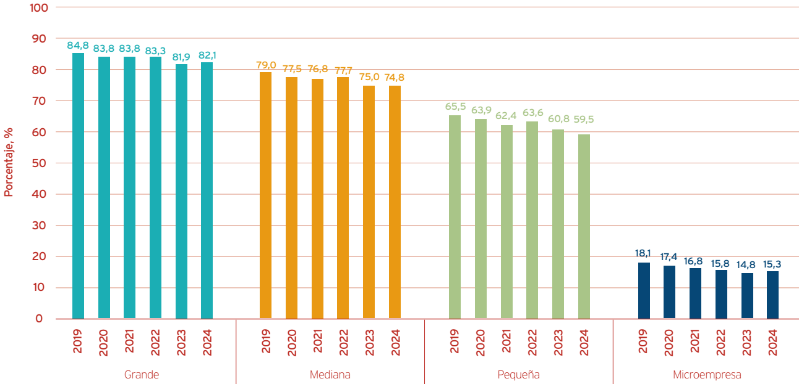
Acceso a productos de crédito para personas jurídicas por tamaño empresarial (2019-2024)
Lo que pase con 9 de cada 10 empresas colombianas es la regla, no la excepción.
Fuente: BdO y SFC (2025), Confecámaras RUES (2025).

Slide 5
Según el estudio de exclusión financiera de Banca de las Oportunidades (2025) en los micronegocios:
existe una marcada preferencia por autofinanciamiento, donde predomina el uso de mecanismos informales, como alcancías y cadenas de ahorro.
inclinación por el financiamiento a través de redes de apoyo como familiares o amigos.
con frecuencia los prestamistas informales representan la única opción disponible.
En 2024 el acceso al crédito empresarial (personas jurídicas) fue de 26,7 % (SFC y BDO, 2025).

Slide 6
Y las cifras de los micronegocios del DANE nos muestran un panorama similar….
Según el DANE, había 5.297.252 micronegocios en 2024: unidades productivas con menos de 10 empleados
22,5 % tenían su Registro Único Tributario (RUT).
Apenas 10,5 % estaba inscrita en Cámara de Comercio.
14,2 % de los microestablecimientos aseguró haber solicitado crédito en el año 2023.
A 92,9 % se lo aprobaron.
A 7,1 % se lo rechazaron.
85,8 % dijo no haberlo hecho (DANE-Emicron, 2025).
Fuente: DANE (2025).

Slide 7

Ese 85,8%:
Razón señalada | Participación %
Miedo a las deudas – No le gusta endeudarse | 42,5
No lo necesita | 31,3
No cumple los requisitos (garantías, codeudores, avales, fiadores) | 14,6
Los intereses y comisiones son muy altos | 6,5
Está reportado negativamente en centrales de riesgo | 3,1
Otro, ¿cuál? | 2,1
Fuente: DANE (2025).

Slide 8
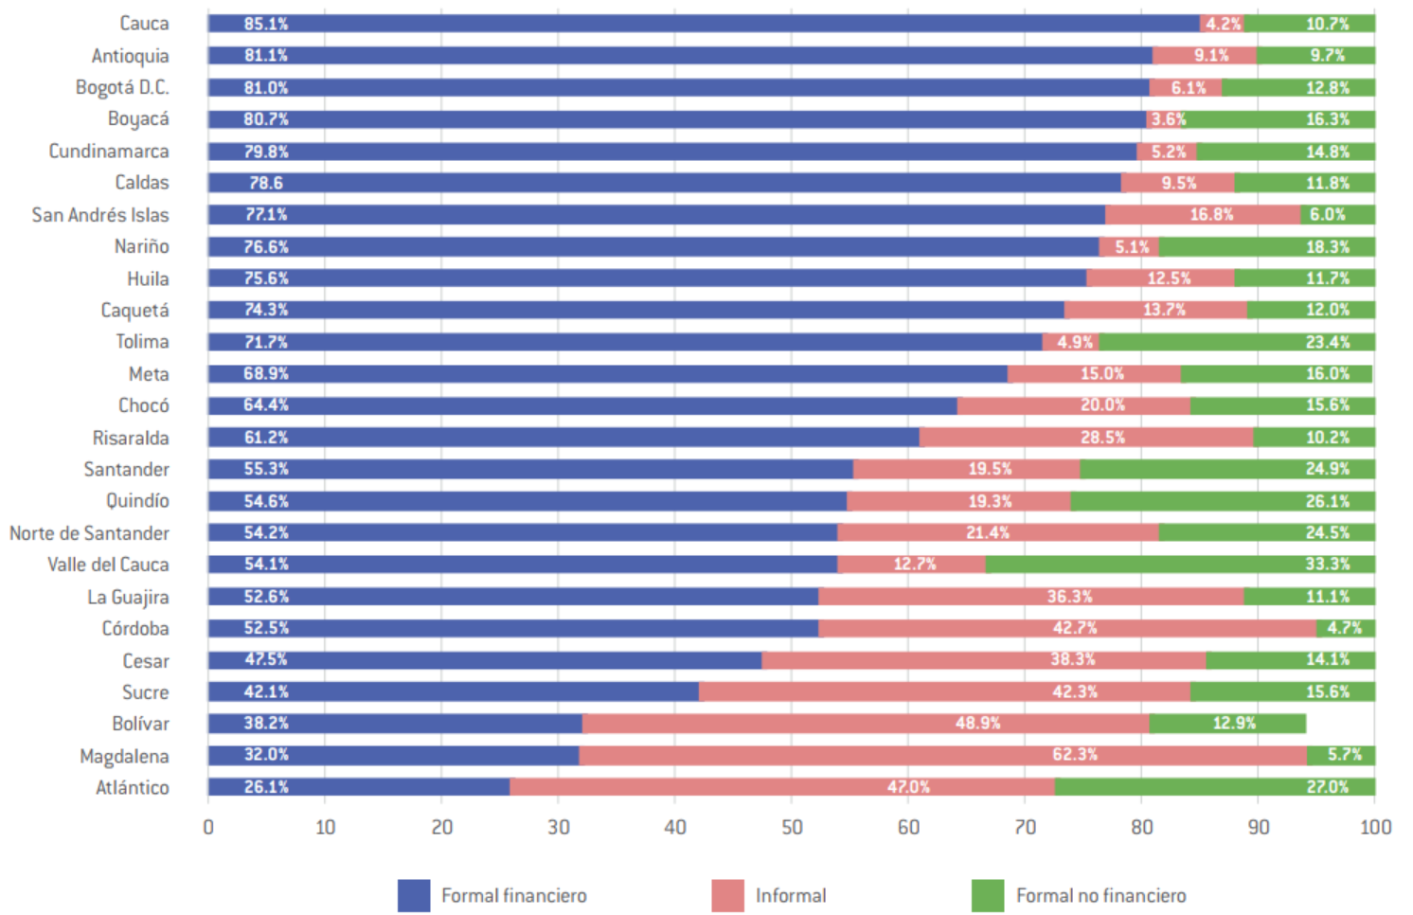
Porcentaje de micronegocios que solicitaron crédito por tipo de proveedor y departamento en 2023.
La demanda de crédito informal se concentra en micronegocios, cabeceras municipales y sectores como minería y servicios, con mayor prevalencia en departamentos de la región Caribe.
Imagen
Nota: Formal financiero = instituciones financieras reguladas y ONG microfinancieras; informal = casas de empeño y agiotistas o gota a gota; formal no financiero = familiares, amigos o vecinos y casas de agroinsumos.
Fuente: BdO (2025) con base en Emicron, 2023.

Slide 9

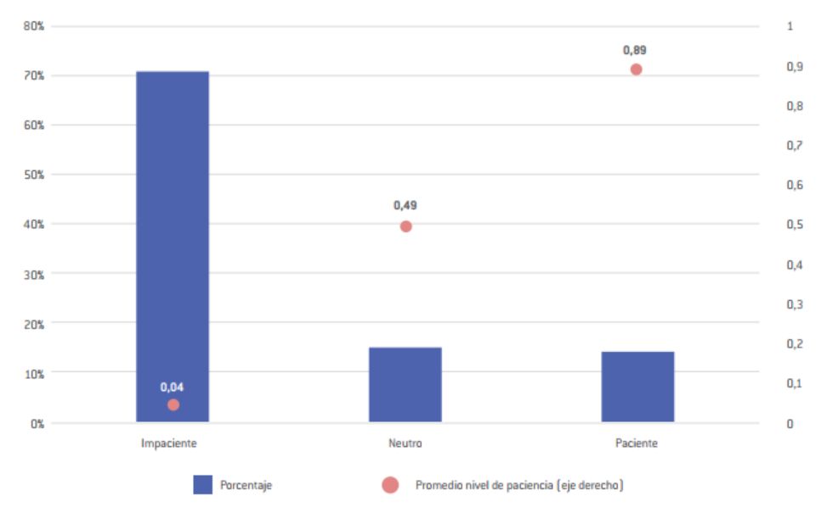
La paciencia influye en las decisiones de financiamiento
Porcentaje de personas por nivel de paciencia e indicador paciencia (0=impaciente; 1=paciente)
Aquellos con más paciencia tienden a recurrir con mayor frecuencia a entidades financieras formales; sin embargo, el acceso a prestamistas tiene niveles altos tanto para pacientes como impacientes​.
Fuente: BdO (2025).
Notes:
70,8 % de las personas encuestadas fueron clasificadas como impacientes, con un valor promedio del indicador de 0,04. Un 15,1 % fue clasificado como neutro (0,49), y solo el 14,2 % (0,89) .

Slide 10
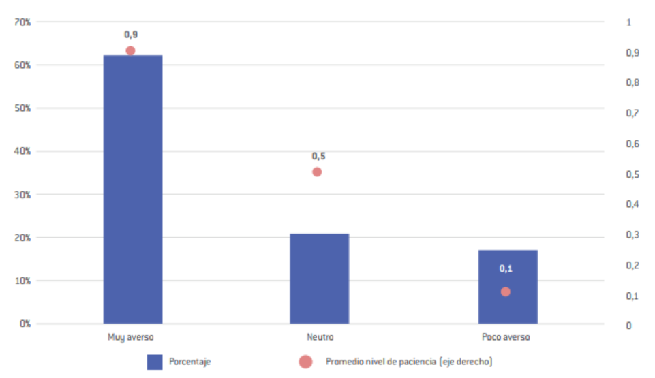
La aversión al riesgo influye en las decisiones de financiamiento
Porcentaje de personas por nivel de aversión e indicador de aversión al riesgo
62,3% de los encuestados se calificaron como muy aversos al riesgo. Entre menor aversión al riesgo mayor propensión a buscar crédito en bancos…también puede darnos luces sobre sus estructuras patrimoniales.​
Fuente: BdO (2025).
Notes:
70,8 % de las personas encuestadas fueron clasificadas como impacientes, con un valor promedio del indicador de 0,04. Un 15,1 % fue clasificado como neutro (0,49), y solo el 14,2 % (0,89) .

Slide 11
El crédito es una herramienta de
oportunidad y crecimiento (BdO, 2025), pero no es la única.
Tenemos muchos retos del lado de la demanda.
Del lado de la oferta pareciéramos tener más problemas de LO que ofrecemos.
Crédito
Cosas!
Equity

Slide 12

Ideas…no recetas
V
La fricción de la desconfianza
Las emociones
El “valor” de tener socios
Un “balance” más integral

Slide 13


Ideas…no recetas

Slide 14

Ideas…no recetas

Slide 15
Recomendaciones estratégicas para la Financiación empresarial en Colombia
Ampliar el menú de opciones de financiación para el tejido microempresarial, incluyendo alternativas tecnológicas, instrumentos patrimoniales, más allá del crédito.
Ampliar la oferta de seguros paramétricos y de generación de índices y variables que mapeen riesgos que afectan el tejido productivo de personas y empresas.

Slide 16

Gracias

